Slide 1
AVANCES DE TESIS
SEMANA 27/ENE/2025

Slide 2
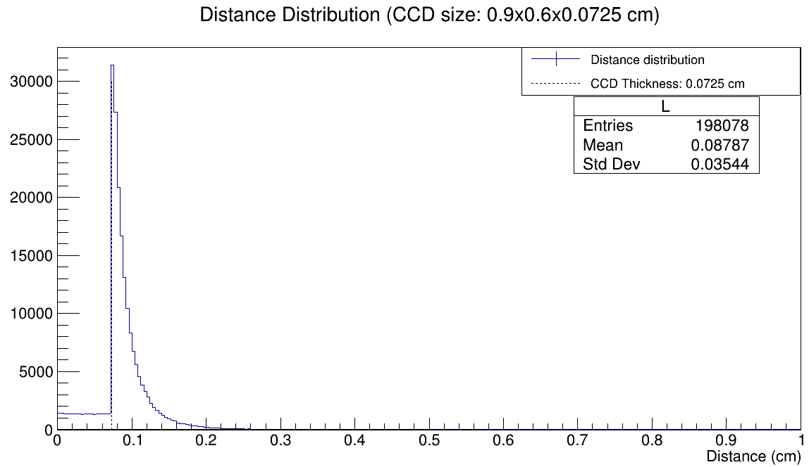
Ya se pudo obtener la distribución de distancias en la simulación de GEANT4 la cual se muestra abajo.

Slide 3
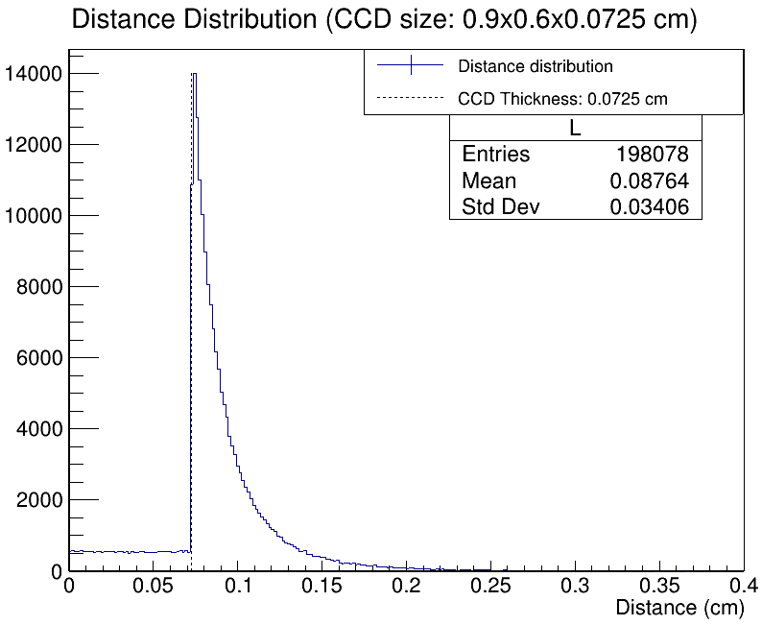
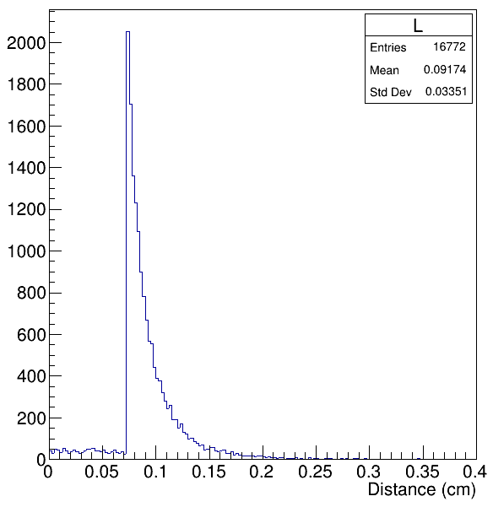
Primeros Principios
GEANT4

Slide 4
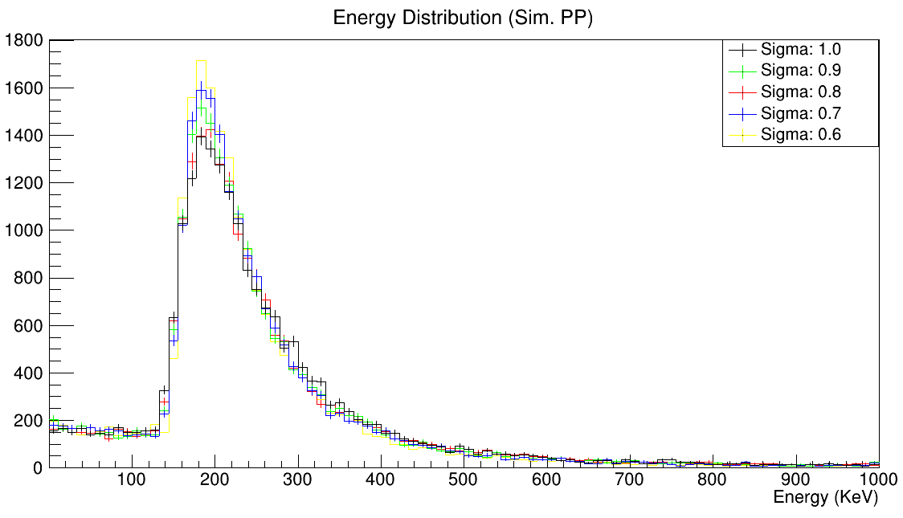
En la simulación de primeros principios se realizó la corrección de Vavilov por lo que los espectros de energía.

Slide 5
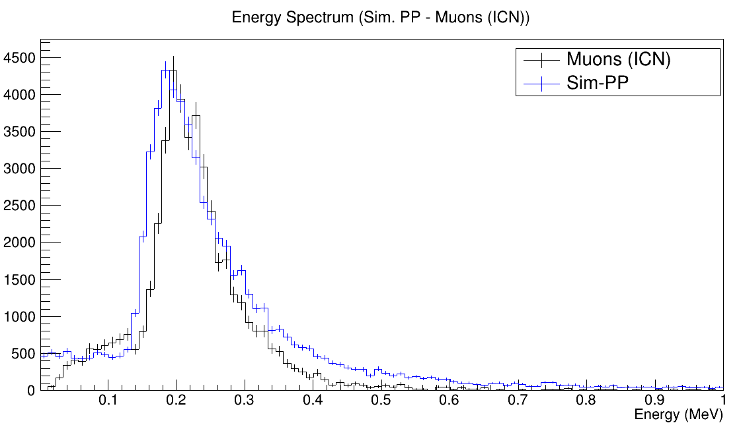

Slide 6
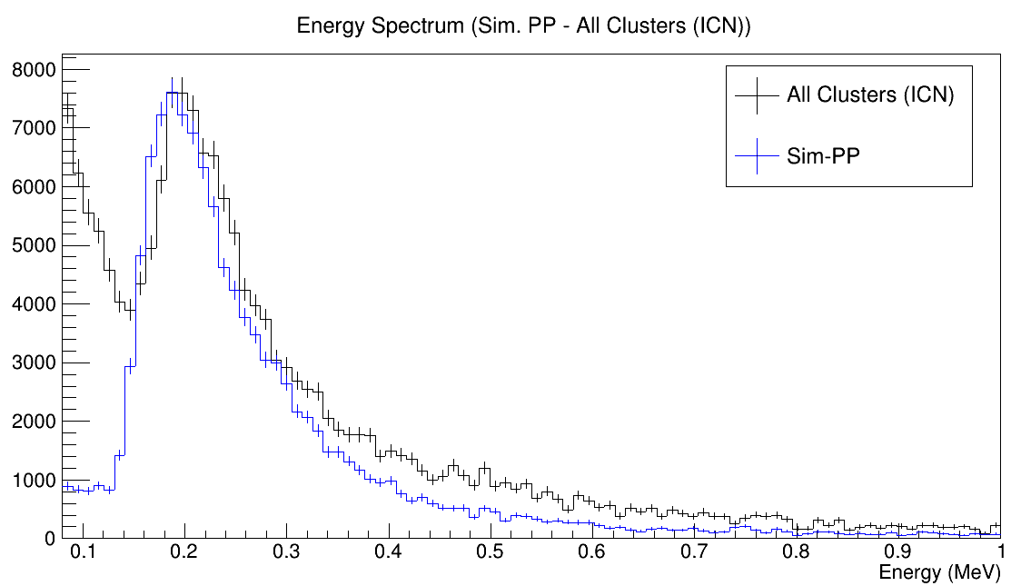

Slide 7
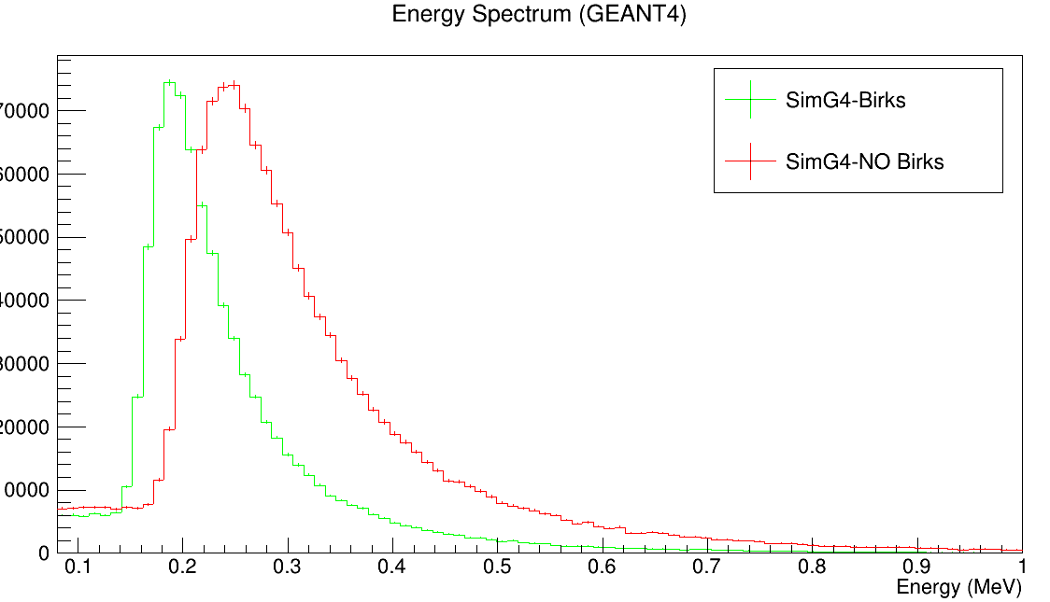
¿Por qué se debería agregar Birks?

Slide 8
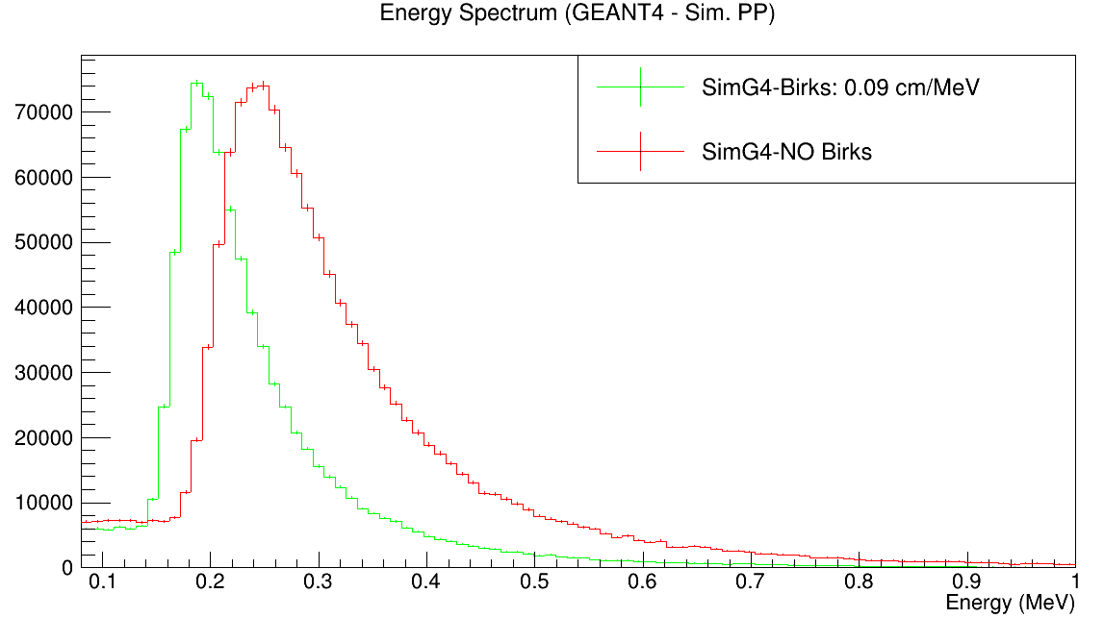

Slide 9
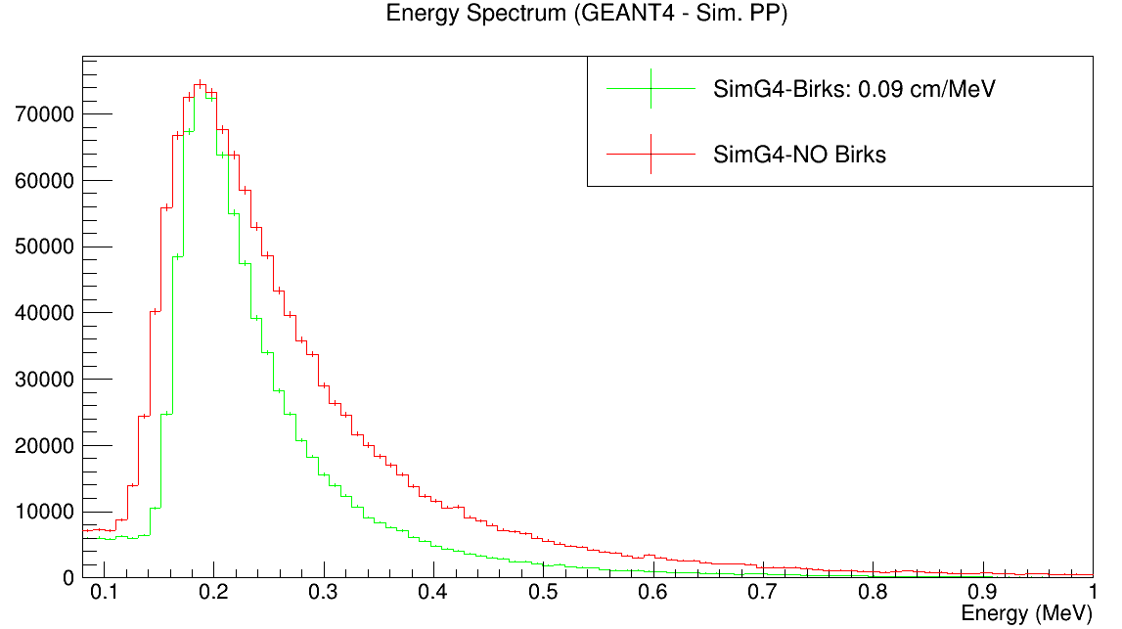

Slide 10
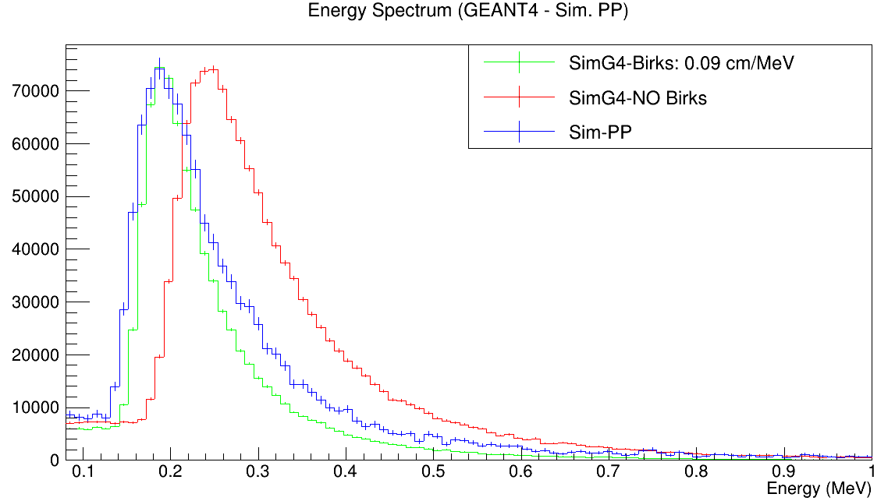

Slide 11
